Slide 1
De schepenbank van Tilburg en Goirle
door Astrid de Beer

Slide 2
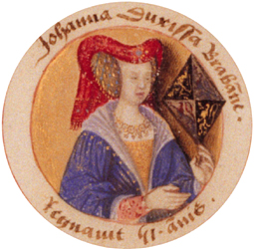
Hertogin Johanna van Brabant (1322-1406)
Zij leende 4000 ‘oude vrancrycsche schilden’ van haar ridder Pauwels van Haestrecht. In ruil voor zijn fortuin kreeg Pauwels van Haestrecht de dorpen Tilburg, Goirle, Drunen en de tol van Venloon in pandleen met al hun heerlijkheden.
1387
17 november
Hertogdom Brabant
Afbeelding: Publiek domein, https://commons.wikimedia.org/w/index.php?curid=7895793

Slide 3
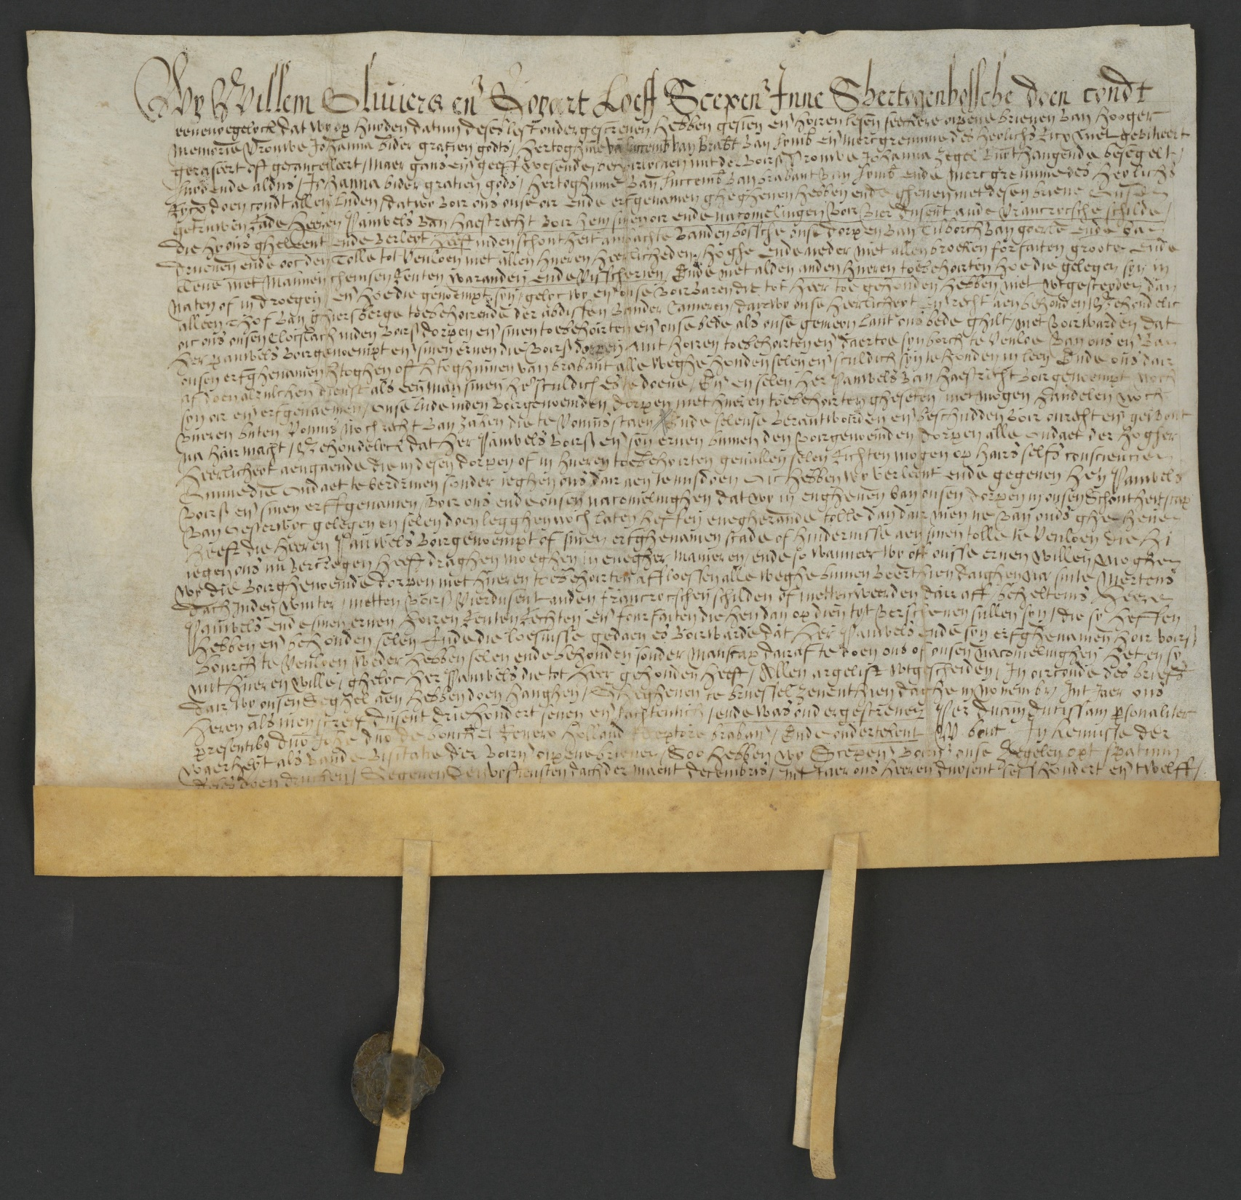
1612, vidimus
Akte waarin de schepenen
Van ‘s-Hertogenbosch verklaren een brief van hertogin Johanna van Brabant uit 1387 te hebben gezien, waarin de dorpen Tilburg, Goirle en Drunen met de tol van Loon op Zand verpacht worden aan Pauwels van Haestrecht.
Hoge en lage heerlijkheid:
Strafzaken voorzitten
Halszaken berechten
Geen eigen schepenbank
Archief 1428, invnr. 79

Slide 4
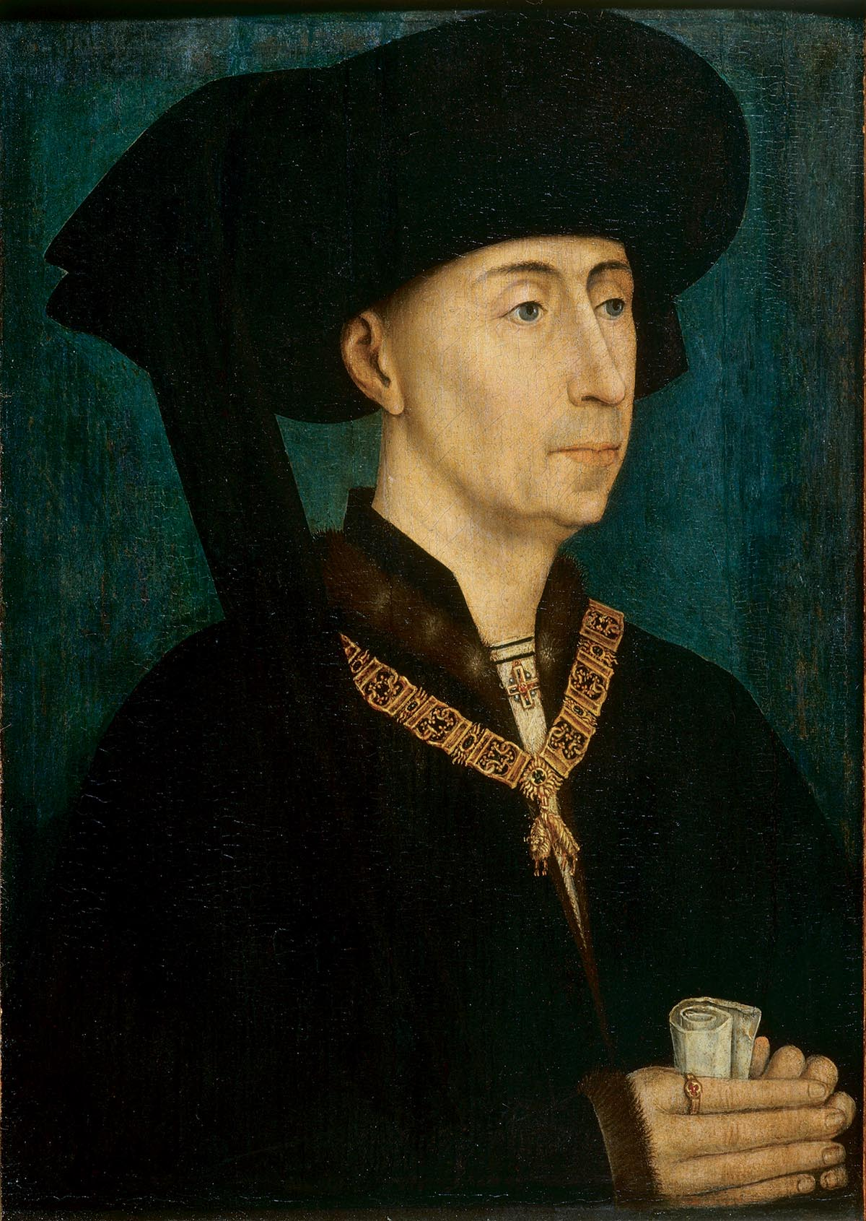
Filips III van Bourgondië (1396-1467), hertog van Brabant.
Akte van 23 maart 1453
Fundament gelegd voor rechtspraak en bestuur in de heerlijkheid Tilburg en Goirle
1387
1453
23 maart
Hertogdom Brabant
Afbeelding: https://commons.wikimedia.org/wiki/File:Philip_the_good.jpg#/media/Bestand:Philip_the_good.jpg

Slide 5
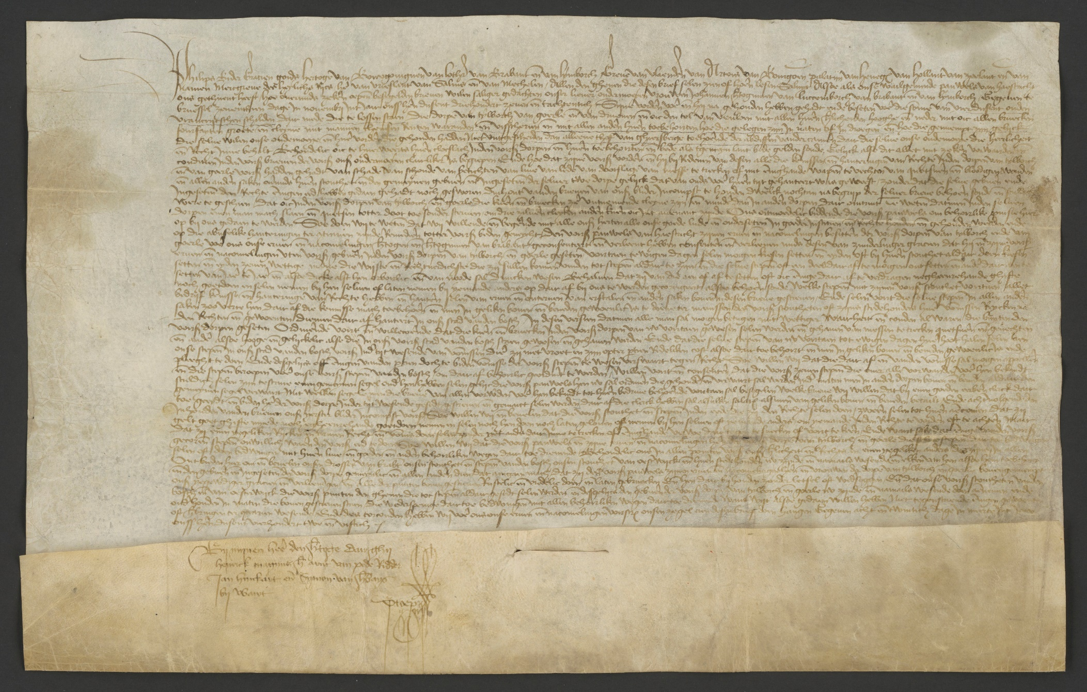
1453
Akte waarbij Philips, hertog van Brabant, aan Pauwels van Haestrecht, heer van Tilburg en Goirle, het recht geeft om zeven schepenen aan te stellen met dezelfde bevoegdheden als de schepenen van ’s-Hertogenbosch
Archief 1428, invnr. 95

Slide 6
De schepenbank van Tilburg en Goirle
Tot 1680 was schout/drossaard ook herbergier
Archief 3, Dorpsbestuur Tilburg en Goirle, 1387-1810
5 schepenen uit Tilburg, 2 uit Goirle
Leken; geen rechtskundige achtergrond
President-schepen en Vicepresident (uit Tilburg)

Slide 7
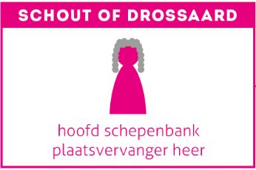
Drossaard – rechterlijke taken
Opsporen van delicten
Vervolgen van delinquenten
Tenuitvoerleggen straf

Slide 8
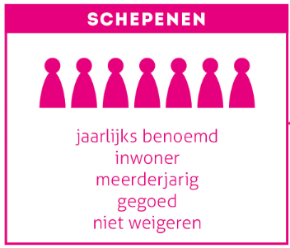
Schepenen – rechterlijke taak
Rechtspreken volgens de regels van ‘s-Hertogenbosch

Slide 9
Hoge, Middelbare en lage justitie
Hoge
Doodstraf
Doodslag
Brandstichting
Beroving
woninginbraak
Middelbare
Geldboete lijfstraf
Mishandeling
Eenvoudige diefstal
Plaatselijke keuren
Lage
Voluntaire rechtspraak

Slide 10
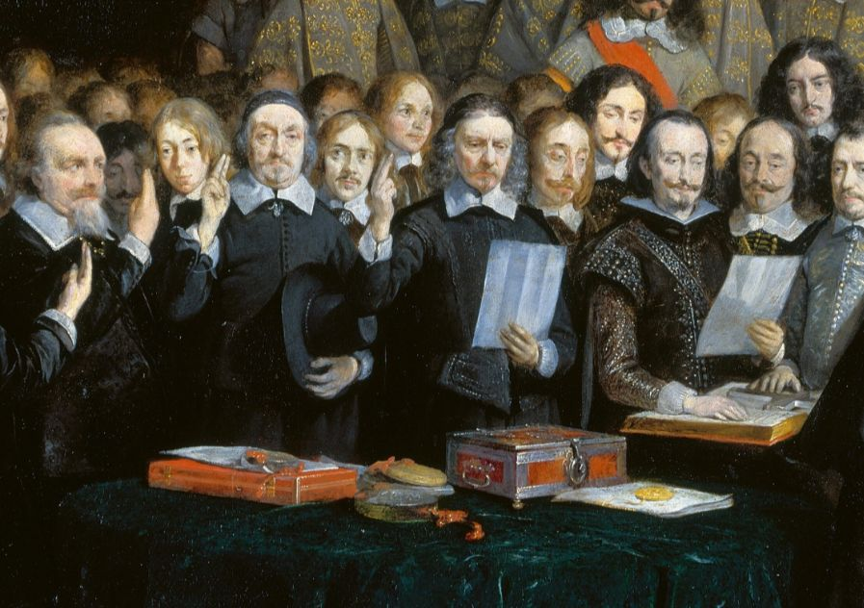
Tachtigjarige Oorlog 1568-1648
Tilburg en Goirle onder gezag van de Staten-Generaal
1387
1453
1648
1795
1648
Vrede van Munster
1795
Hertogdom Brabant
Staats-Brabant
Afbeelding: Ratificatie van de Vrede van Munster door Gerard ter Borch (1648)

Slide 11
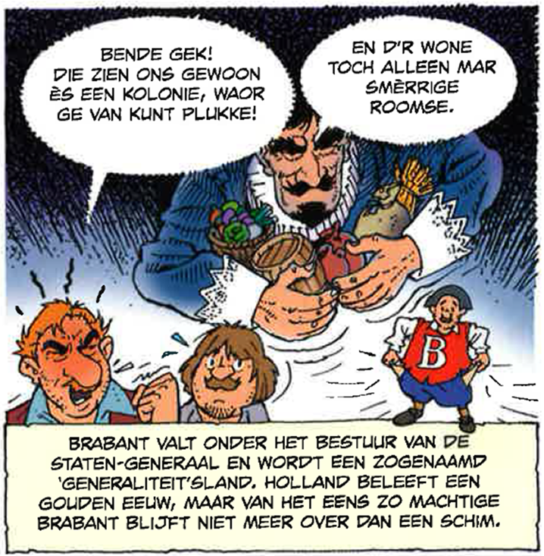
De situatie na 1648.....
DAGELIJKS BESTUUR EN VERDERE INSTITUTIES vanaf 1648
Noordelijke deel van hertogdom Brabant, waaronder Tilburg en Goirle, kwam onder gezag van de Staten-Generaal (‘Staats-Brabant’)
Dagelijks bestuur Staats-Brabant in handen van Raad van State
Tweederangs positie, economisch wingewest, zware belastingheffing
Staats-Brabant: Buffer voor de oorlogen die vanaf 1672 tussen de Republiek en de Spaanse (later Oostenrijkse) Nederlanden uitgevochten werden
Vrede van Munster: Het katholicisme werd verboden. dorpsbestuurders moesten van de hervormde godsdienst zijn
Afbeelding uit Brabant, daar brandt nog licht. De geschiedenis in strip (2012) van Danker-Jan Oreel en Henk Wittenberg

Slide 12
Benoeming van schepenen e.a. na 1648
BENOEMING VAN SCHEPENEN e.a. na 1648
Reglement op de Politique Reformatie (1660)
Bepaling dat bij gebrek aan geschikte protestanten, ‘de onpartijdighste ende geschickste pausgesinden’ mochten worden benoemd.

Slide 13
Einde schepenbank
1811
1809
1806
1810
1387
1453
1648
1795
1648
1795
Koninkrijk Holland
Hertogdom Brabant
Staats-Brabant
Bataafse Republiek
1795 - 1806
Afbeelding uit Brabant, daar brandt nog licht. De geschiedenis in strip (2012) van Danker-Jan Oreel en Henk Wittenberg

Slide 14
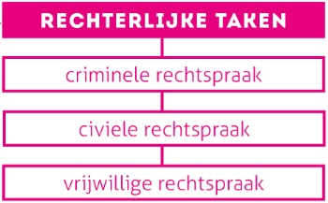
Archief 14, Schepenbank Tilburg en Goirle 1408-1811
Omvang archief: 102,5 m
1562-1803: 400 criminele processen
1548-1810: 7338 civiele processen
Meer dan 70 meter archiefmateriaal aan vrijwillige rechtspraak

Slide 15
Archief 14, Schepenbank Tilburg en Goirle 1408-1811
Het archief van de schepenbank overspant een periode van vier eeuwen vrijwel onafgebroken series bronnen
Bijzonder is dat 90% van de bevolking van Tilburg en Goirle op de een of andere manier voorkomt in het schepenbankarchief. Bijvoorbeeld in de civiele processen en voluntaire zaken. Dit geeft ons de mogelijkheid om het dagelijks leven in kaart te brengen: processen, gebruiken, gewoonten en tradities.
De periode 1408-1811 werd gekenmerkt door oorlogen en de gevolgen daarvan, zoals oorlogscontributies, rondtrekkende en plunderende legerbendes en epidemieën. Dit alles vindt haar weerslag in de archieven van de schepenbank.

Slide 16
Archief 14, Schepenbank Tilburg en Goirle 1408-1811
De basis voor Tilburg als belangrijke textielstad (in de 19e eeuw) werd in de voorafgaande eeuwen gelegd. Onderzoek in civiele processen en voluntaire zaken wijst uit dat in de zestiende en zeventiende eeuw al intensieve contacten en handelsbetrekkingen bestonden met Amsterdam, Leiden en Rotterdam.
Informatie over de ruimtelijke ontwikkeling van de heerlijkheid, verkoop en verkavelingen, ook de verschillende eigendomskwesties kunnen hieruit gereconstrueerd worden.
Bron voor onderzoek naar misdaad en strafmaat, informatie over (de gang van zaken bij) criminele en civiele processen.

